Slide 1
Звіт директора дошкільного навчального закладу (ясел-садка)компенсуючого типу для дітей із вадами опорно-рухового апарату № 22 “Оленка” за 2021-2022 навчальний рік.
А.О. Зубалій
16.06.2022р.

Slide 2
План роботи
1. Коротко про наш дошкільний заклад.
2. Цифрова грамотність колективу та батьків.
3. Робота ЗДО в умовах воєнного стану.
4. Матеріально-технічна база ЗДО

Slide 3
Дошкільний навчальний заклад (ясла-садок) компенсуючого типу для дітей із вадами опорно-рухового апарату № 22 “Оленка”
У нас перебувають діти, які потребують корекції вад опорно –рухового апарату та реабілітації

Slide 4
Реалізація завдань навчання і виховання дітей визначено програмою розвитку дитини дошкільного віку «Українське дошкілля» та Базовим компонентом дошкільної освіти.

Slide 5
Склад дітей дошкільного віку:
всього 90 вихованців: з них 25 дітей пільгових категорій - діти – інваліди;
- багатодітні сім‘ї ;
діти, які потерпіли від наслідків аварії на ЧАЕС;
діти, батьки яких є учасниками АТО;
малозабезпечені сім‘ї
внутрішньо переміщені особи
Notes:
Актуальне питання безбарєрності. Ми забезпечуємо:
Фізичну безбарєрність (незалежно від стану здоров`я, статусу,соціального стану)
Освітню – рівні можливості для всіх дітей
Цифрову – відкритий доступ до публічної цифрової інформації

Slide 6
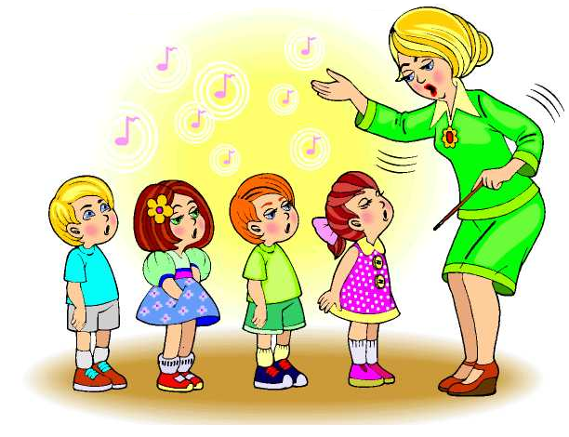
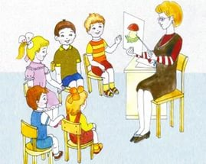
Кадрове забезпечення (згідно із штатним розкладом)
Адміністративно – управлінський персонал:
Директор ДНЗ
Педагогічні працівники:
Вихователь – методист;
Вихователі;
Музичний керівник;
Інструктор із фізкультури;
Практичний психолог;
Вчитель – логопед
Спеціалісти:
Сестра медична старша;
Сестра медична з масажу;
Сестра медична з фізіотерапії
Молодший обслуговуючий персонал

Slide 7
Пріоритетні напрямки діяльності ДНЗ
Створення оптимального психологічного комфорту для входження дитини в нових умовах життя
Формування здоров`язберігаючої функції особистості дитини, забезпечення її прав на здобуття якісної дошкільної освіти
Корекція вад опорно – рухового апарату, вад мовлення
Продовжувати впроваджувати сучасні методи і технології взаємодії ДНЗ і сім`ї.

Slide 8
Корекційно-лікувальна робота
Лікувальна фізкультура
Масаж
Фізіотерапевтичні методи
Корекція вад мови

Slide 9
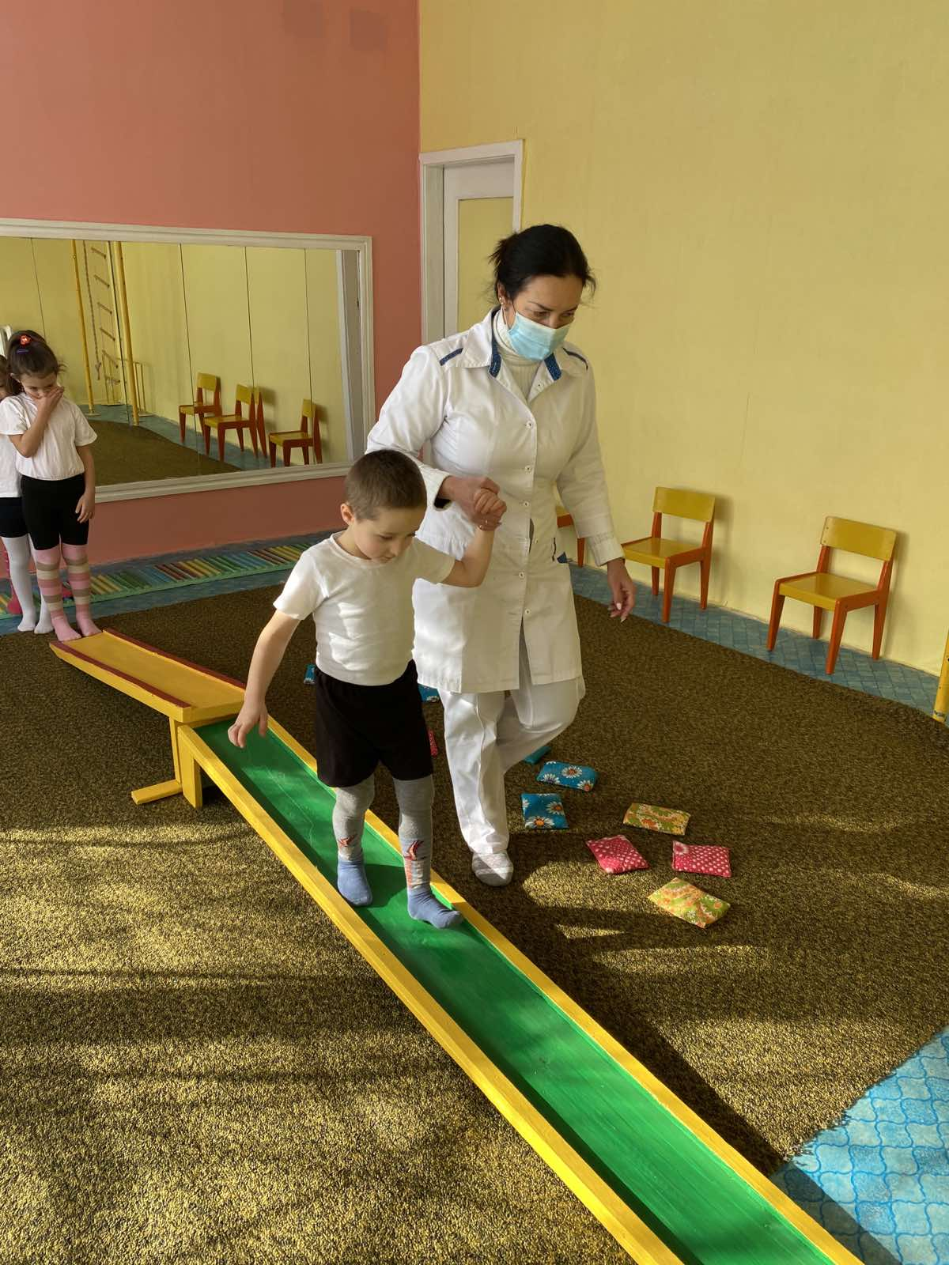
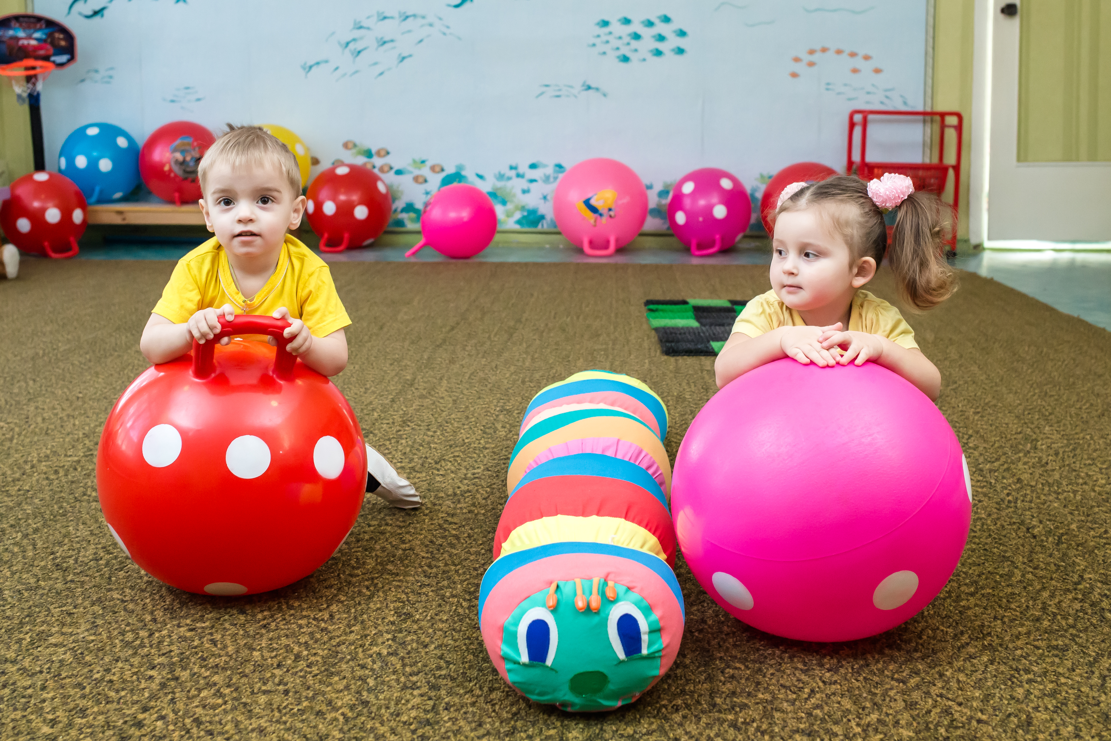
Лікувальна фізкультура
Виправлення порушень постави
Корекція плоско-вальгусної деформації

Slide 10
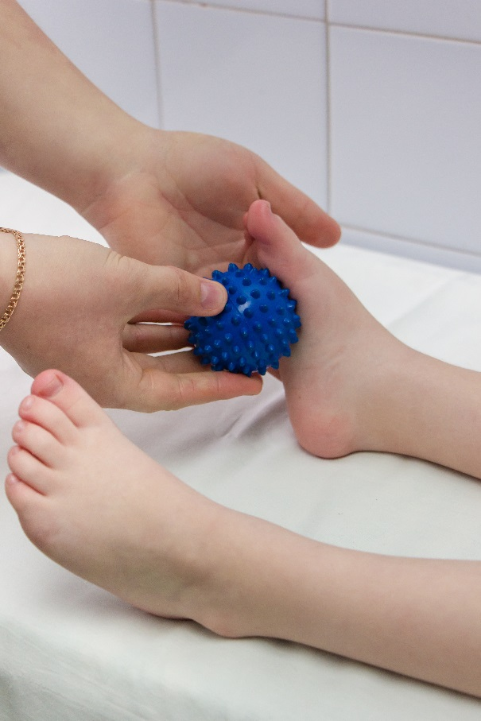
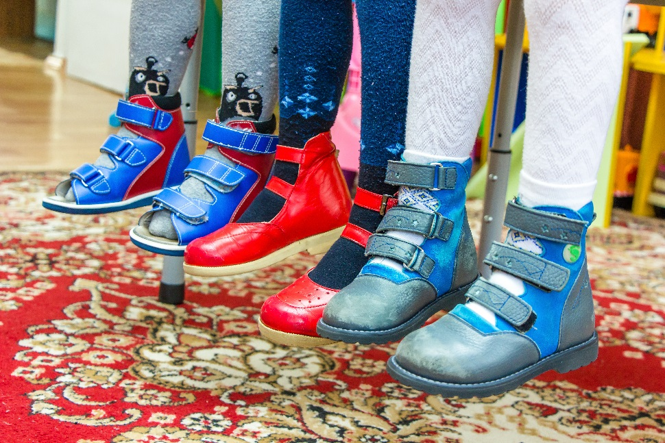
Масаж стопи, спеціальне взуття

Slide 11
Проведення курсу лікувального (профілактичного)масажу

Slide 12
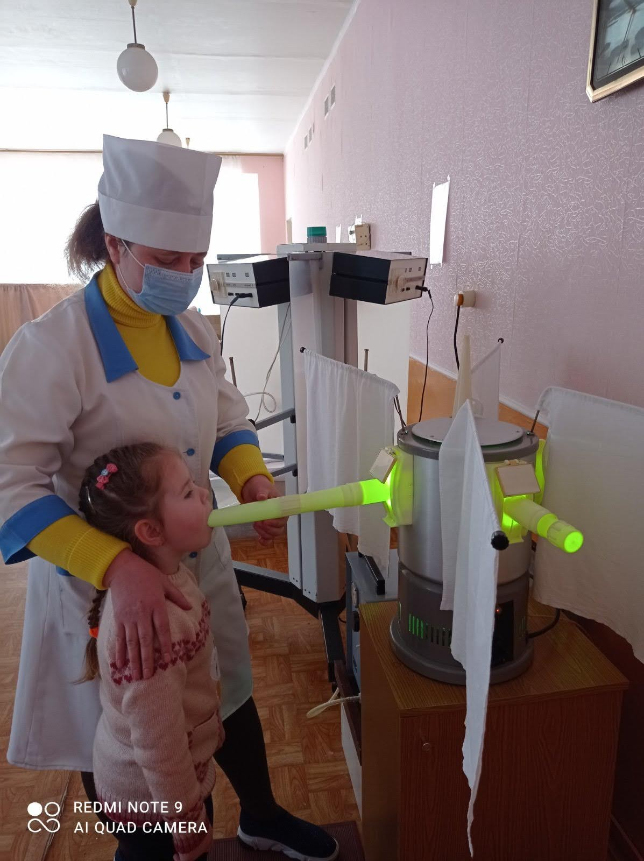
Процедури фізіотерапії Лікування та профілактика плосковальгусної, варусної деформації стоп, плоскоступості, клешоногості,лордозу,кіфозу.

Slide 13
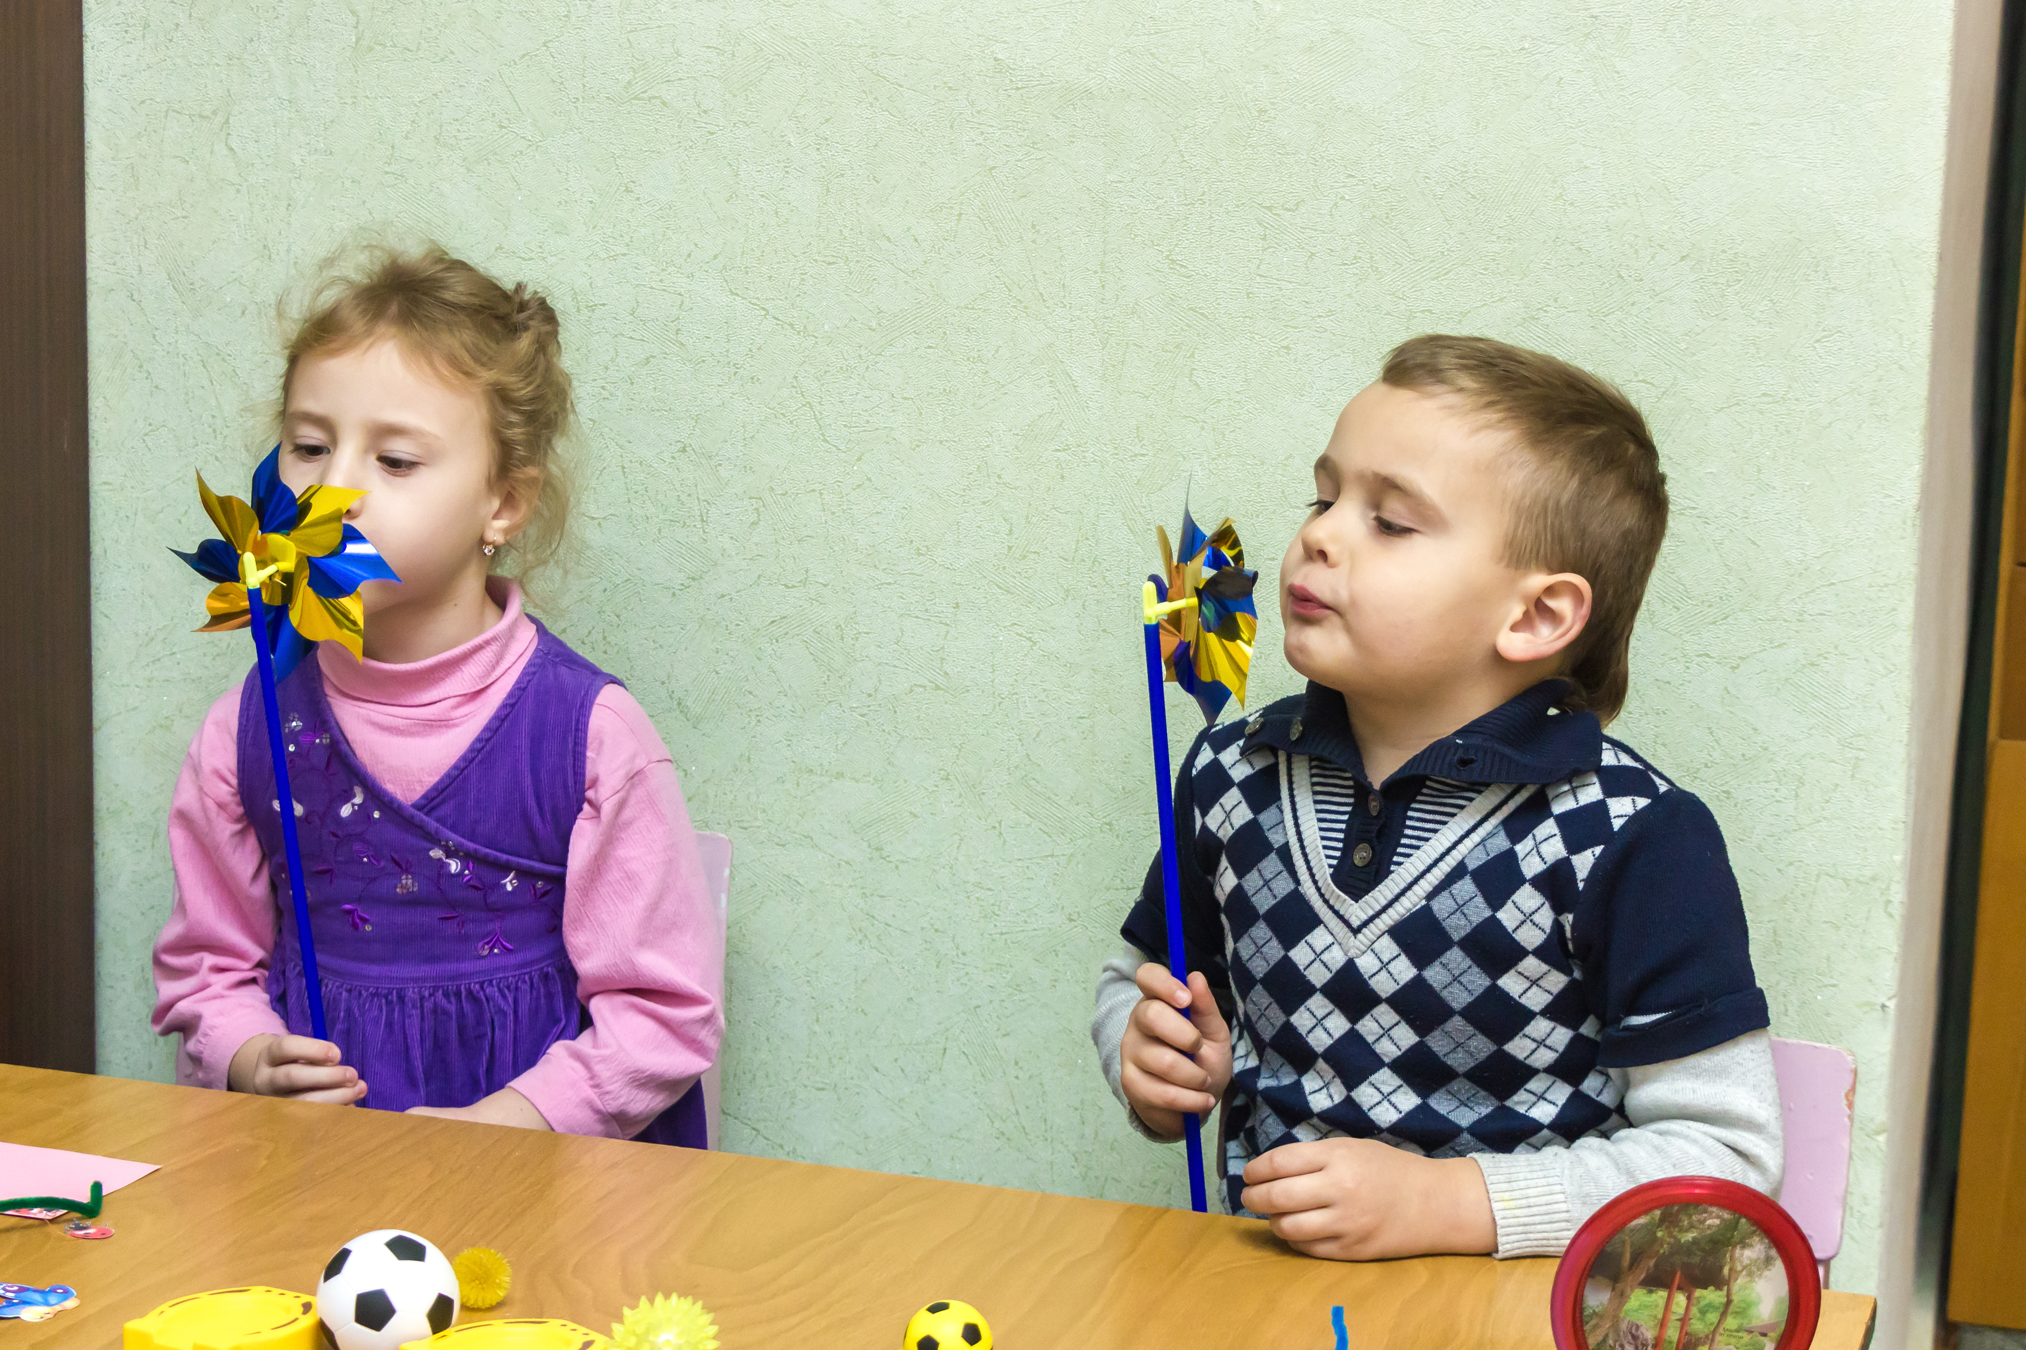
Корекція вад мови

Slide 14
Цифрова грамотність колективу та батьків
Організація та проведення майстер-класів, zoom – конференцій, консультацій щодо цифрової грамотності педагогів закладу із консультантом з впровадження інноваційних технологій та дистанційного навчання Сімокоп Л.І.
Ознайомлення батьків із сучасними цифровими інструментами у діяльності нашого ЗДО

Slide 15
Розробка та впровадження цифрового середовища в ЗДО
https://padlet.com/allazubalii/olenka

Slide 16
Робота закладу в умовах воєнного стану в Україні
Указ Президента України від 24.02.2022р. № 64/2022 “Про введення воєнного стану в Україні”
Лист департаменту освіти і науки Кіровоградської обласної державної адміністрації від 25.02.2022р. № 35-12/575/0 “Про організацію освітнього процесу”
Наказ по ЗДО від 25.02.2022р. № 14/о “Про організацію освітнього процесу в умовах воєнного стану.”

Slide 17
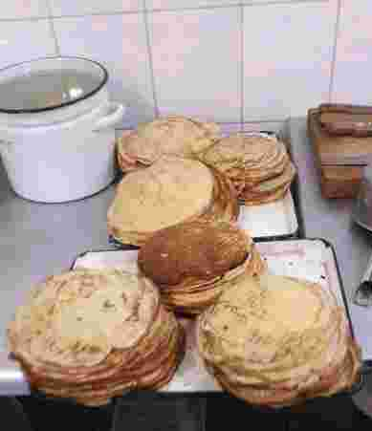
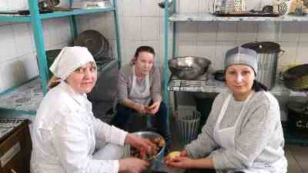
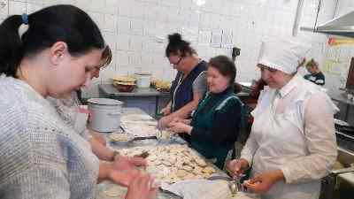
Волонтерська діяльність

Slide 18
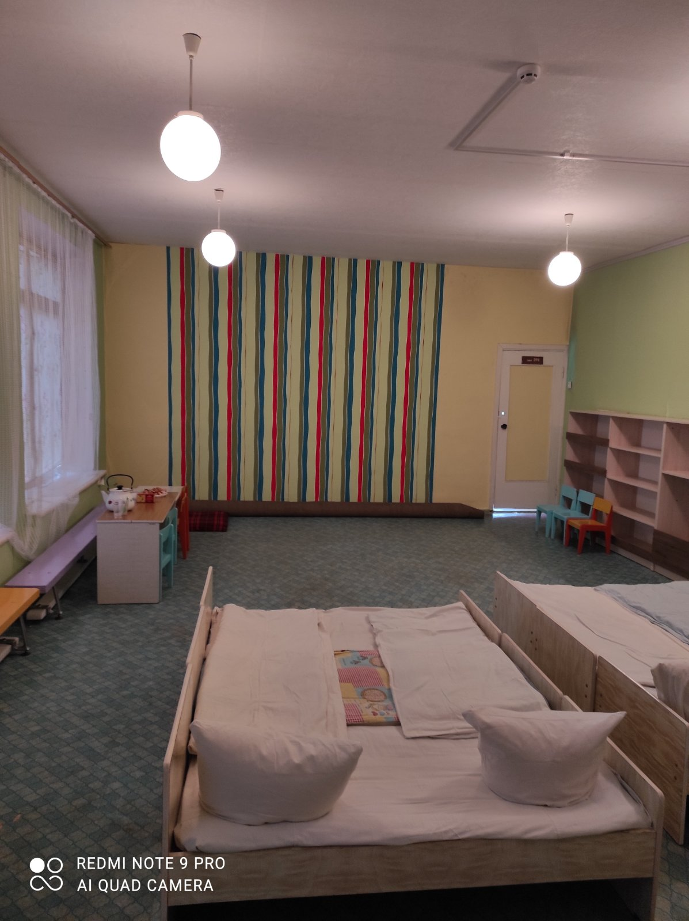
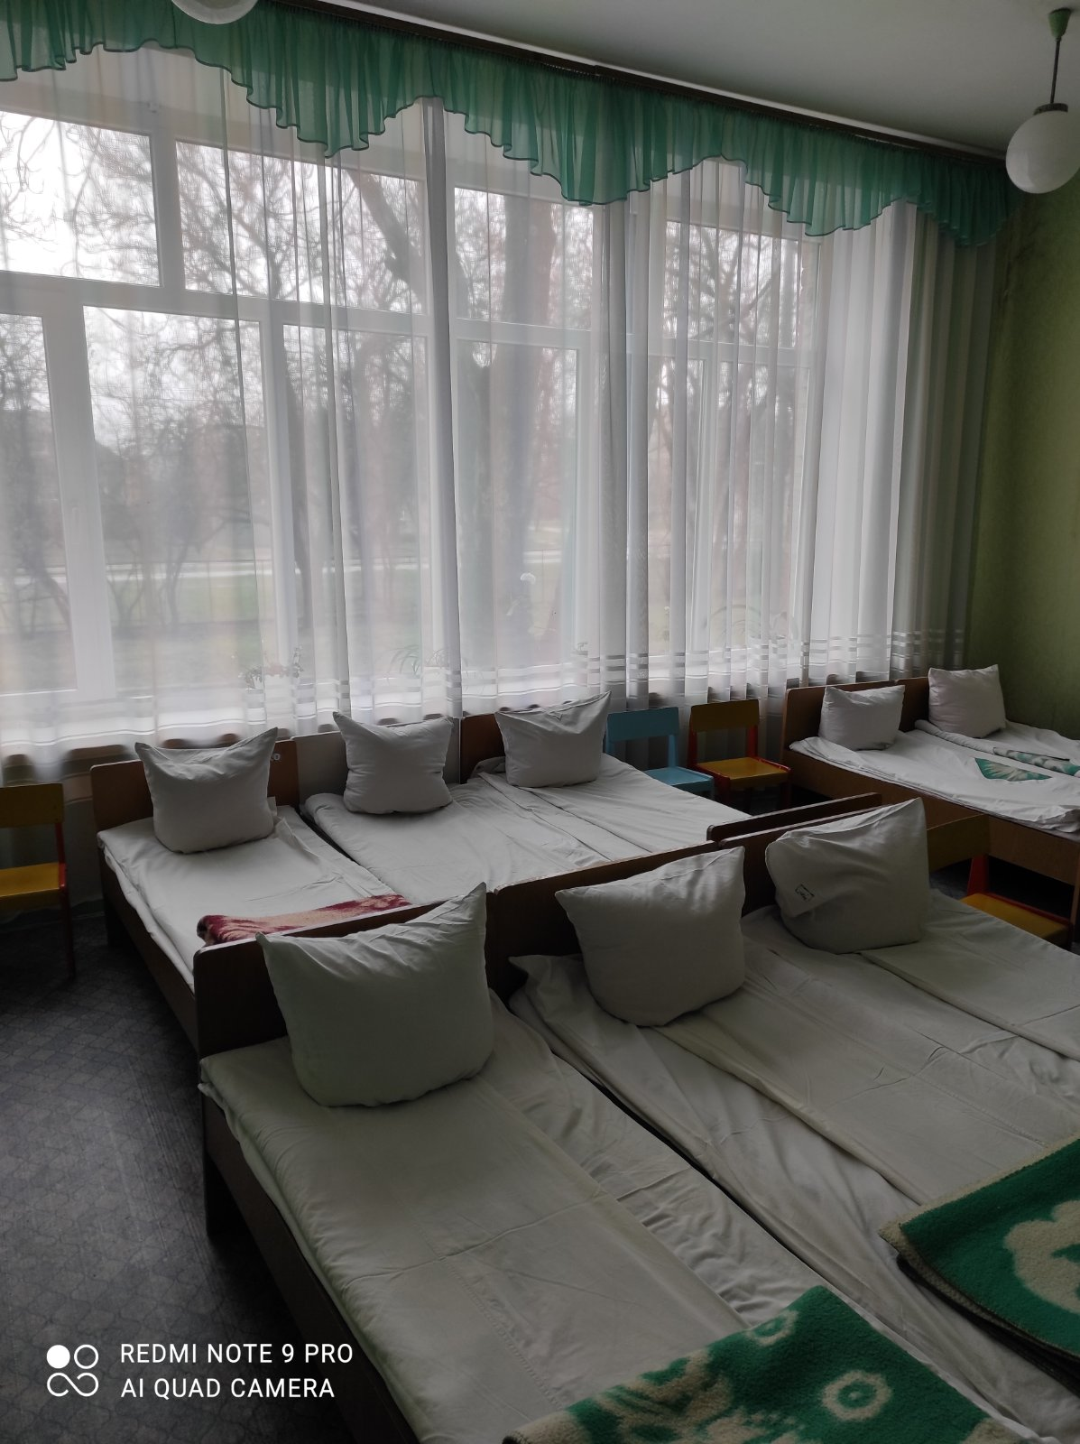
Облаштування місць для тимчасового перебування ВПО Прийняли 242 особи, з них – 65 дітей

Slide 19
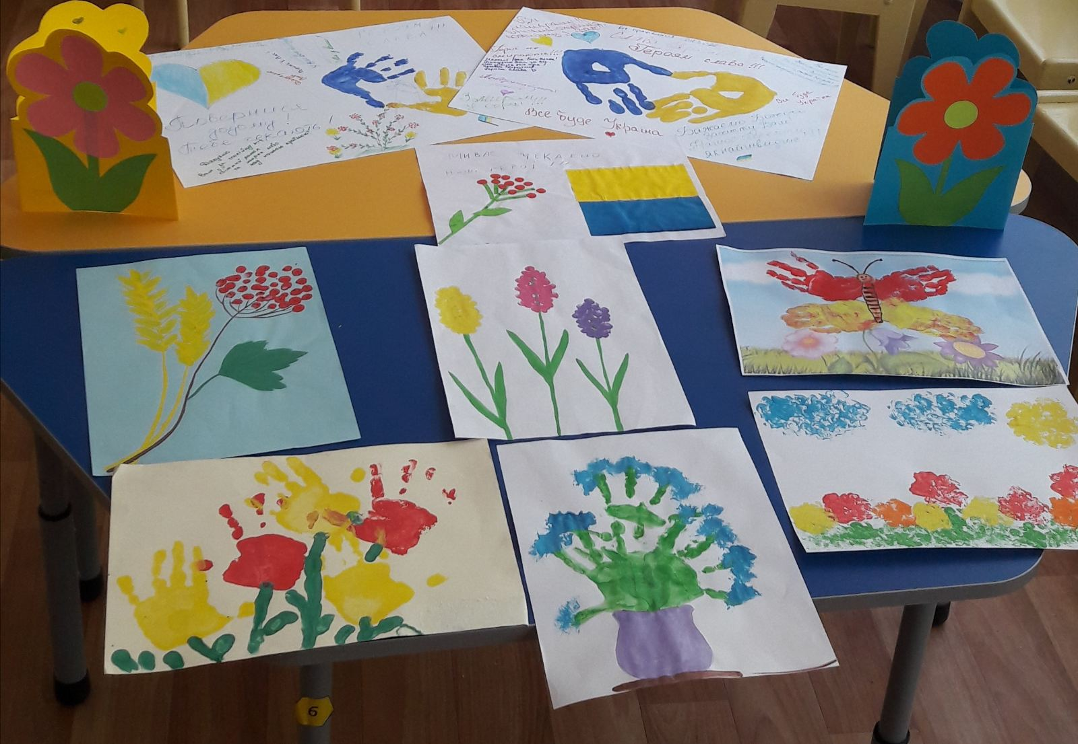
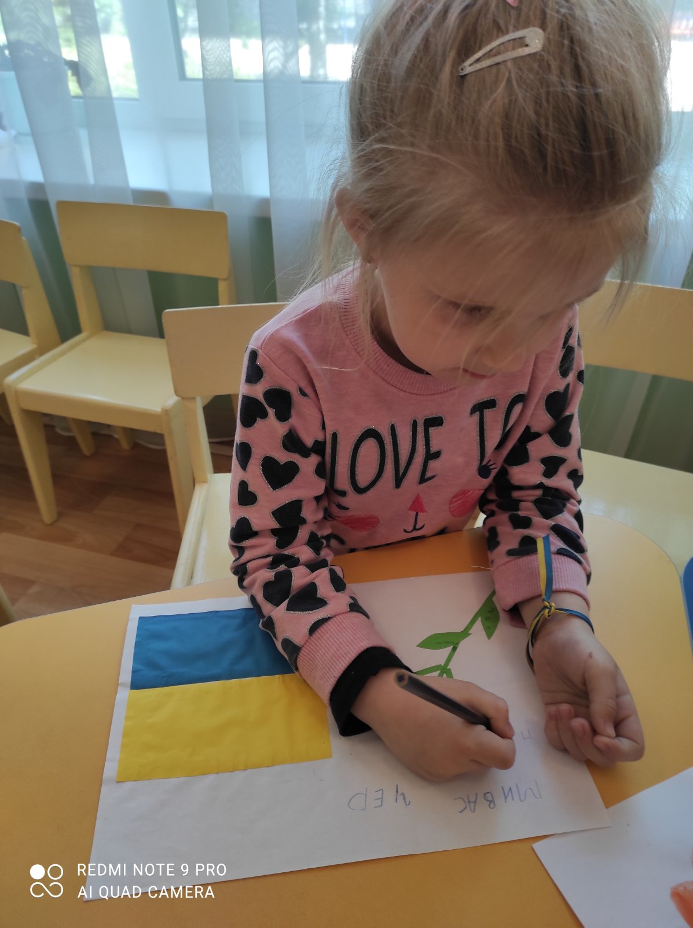
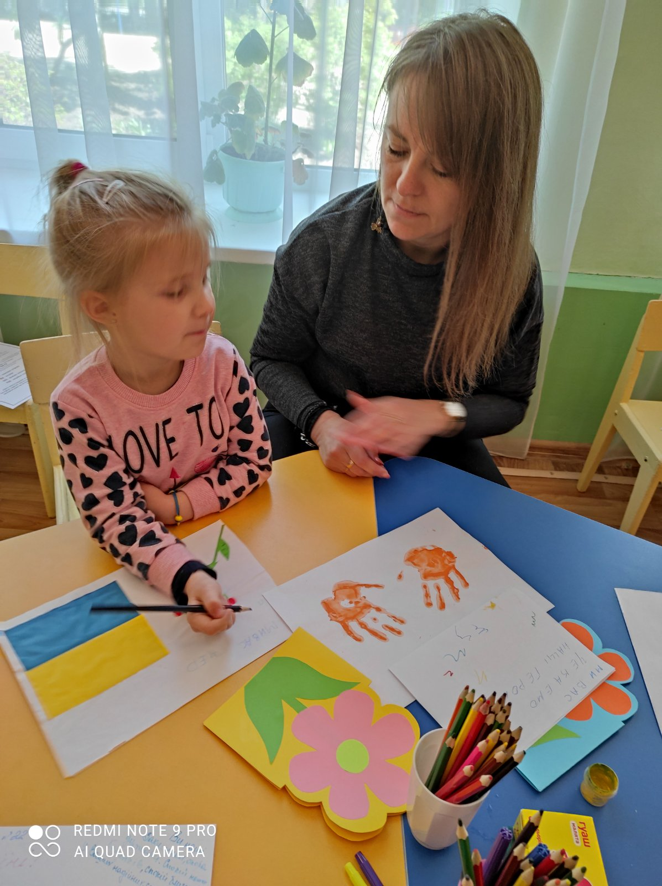
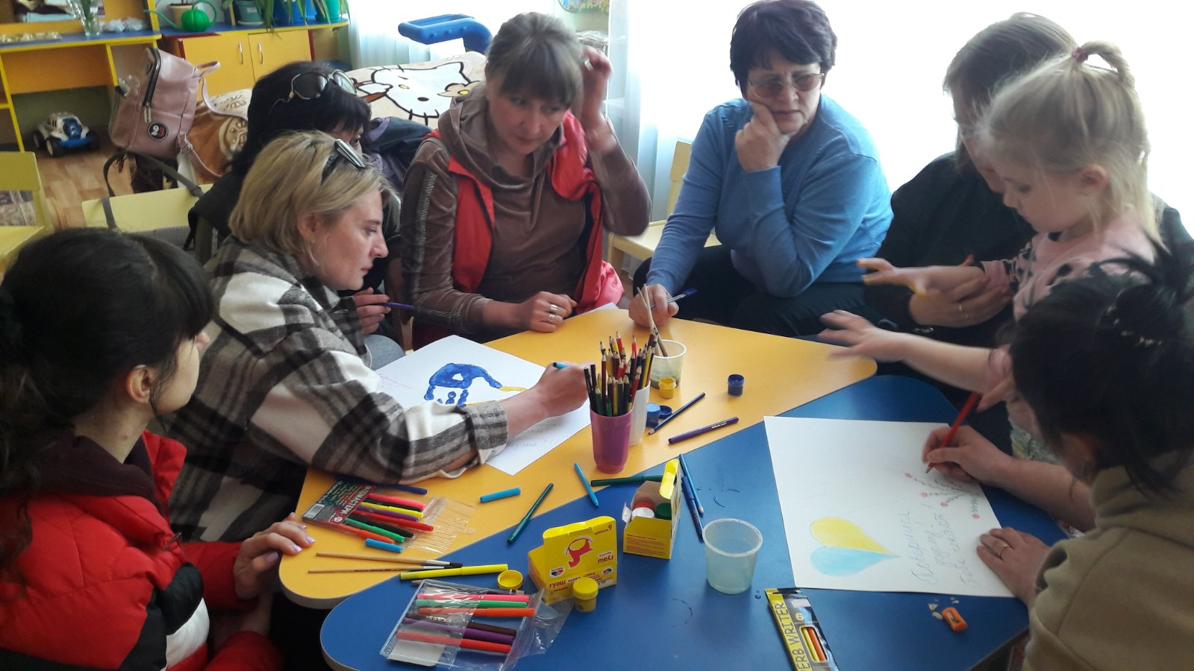
Збір коштів силами працівників закладу для ЗСУ

Slide 20
Створення падлету STOP війна
https://uk.padlet.com/simokopludmila/stop_viyna

Slide 21
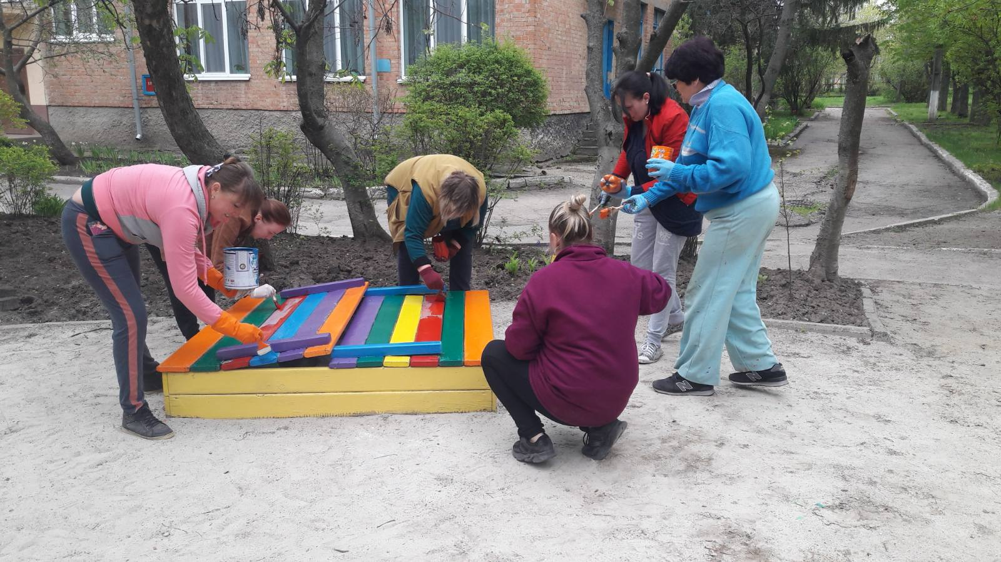
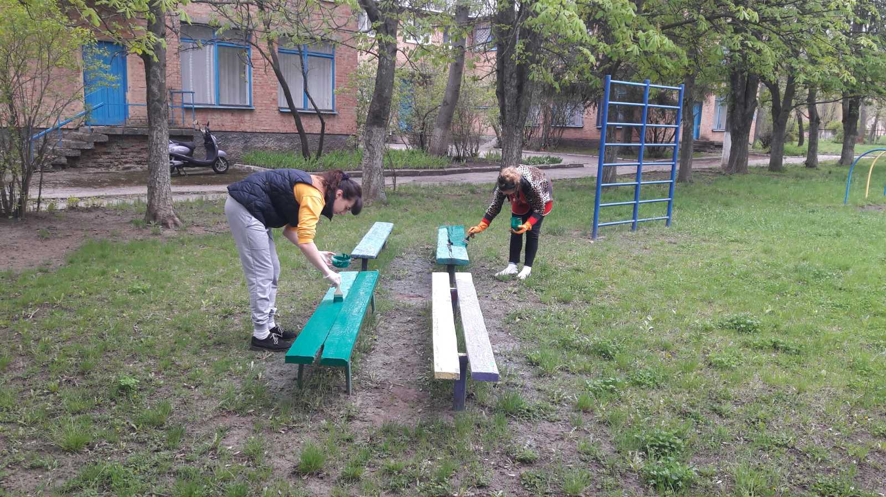
Підготовчі роботи для відновлення освітньої діяльності ЗДО

Slide 22
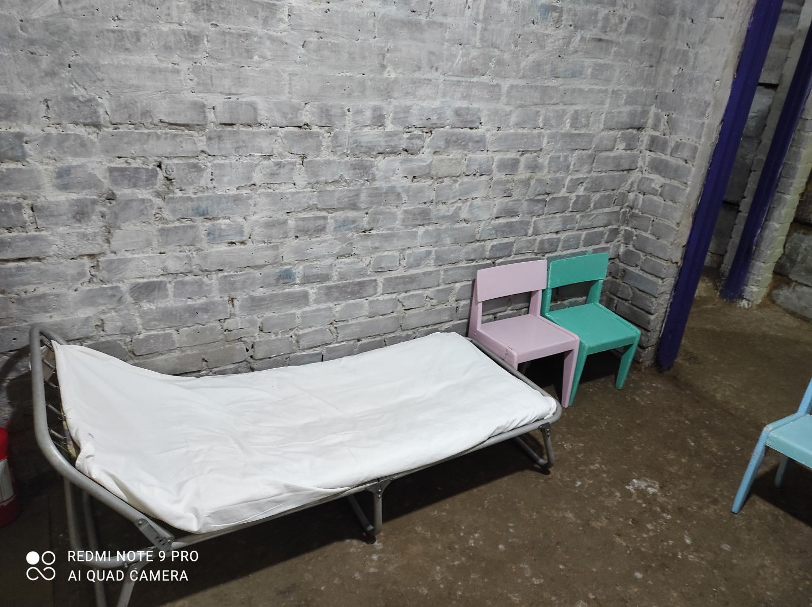
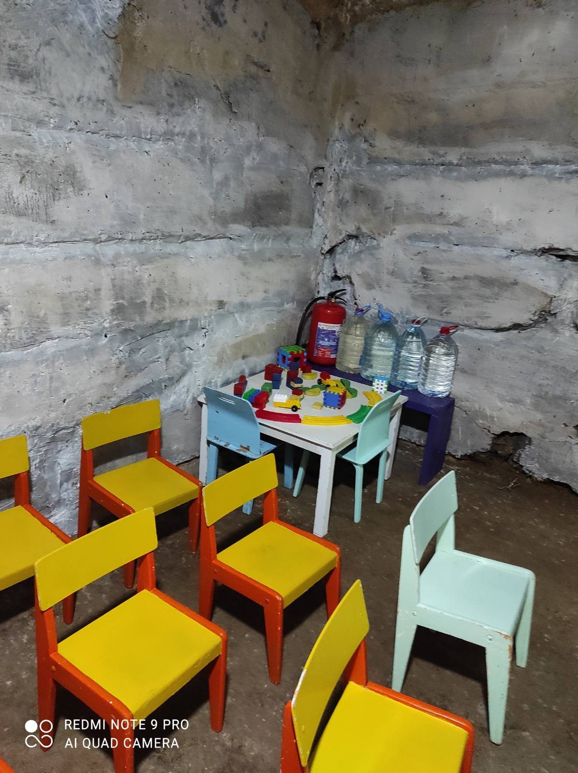
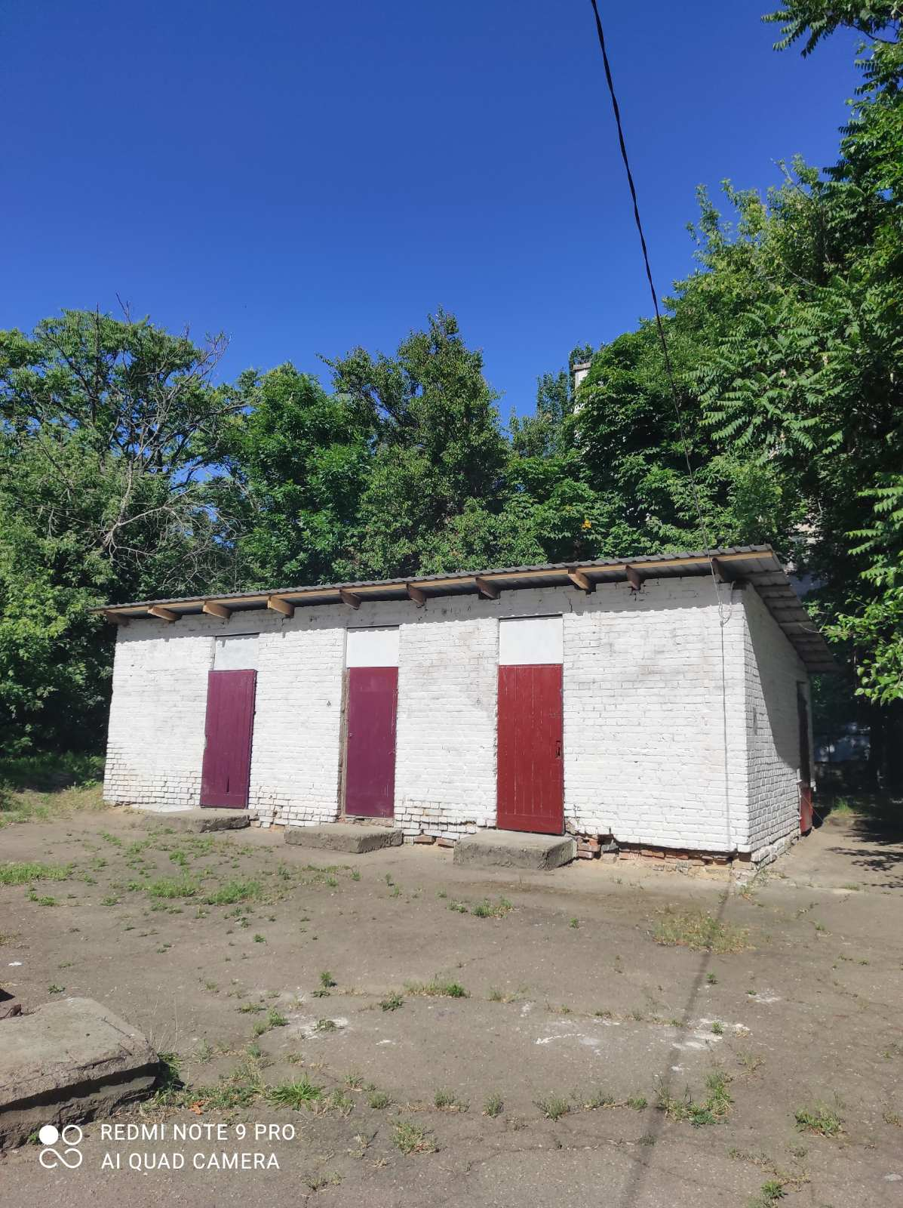
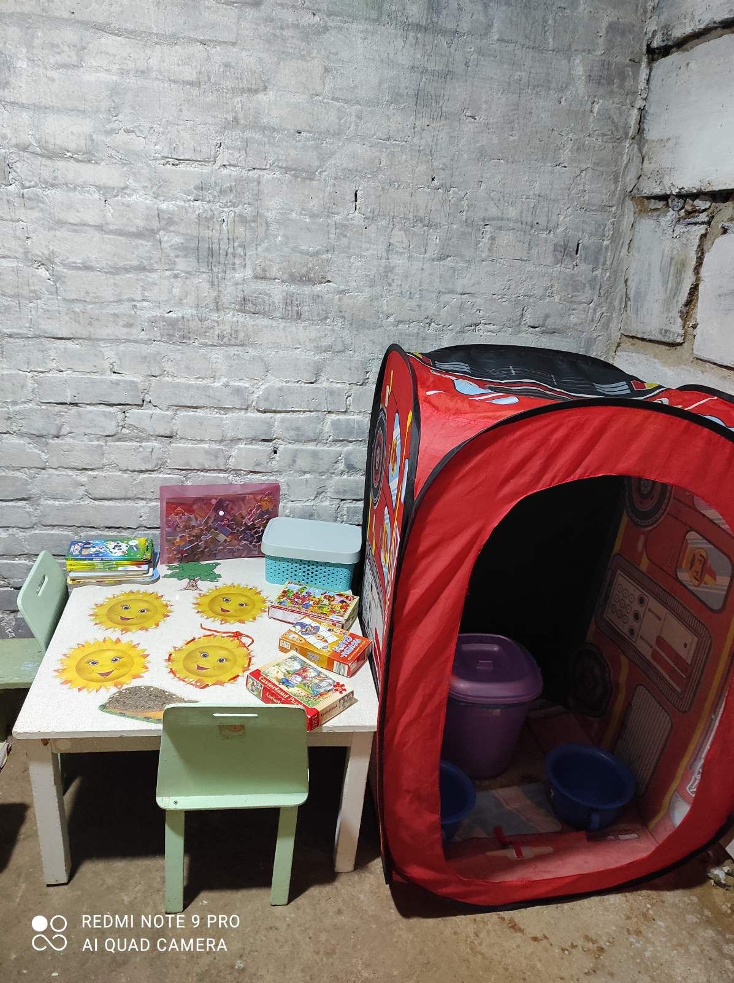
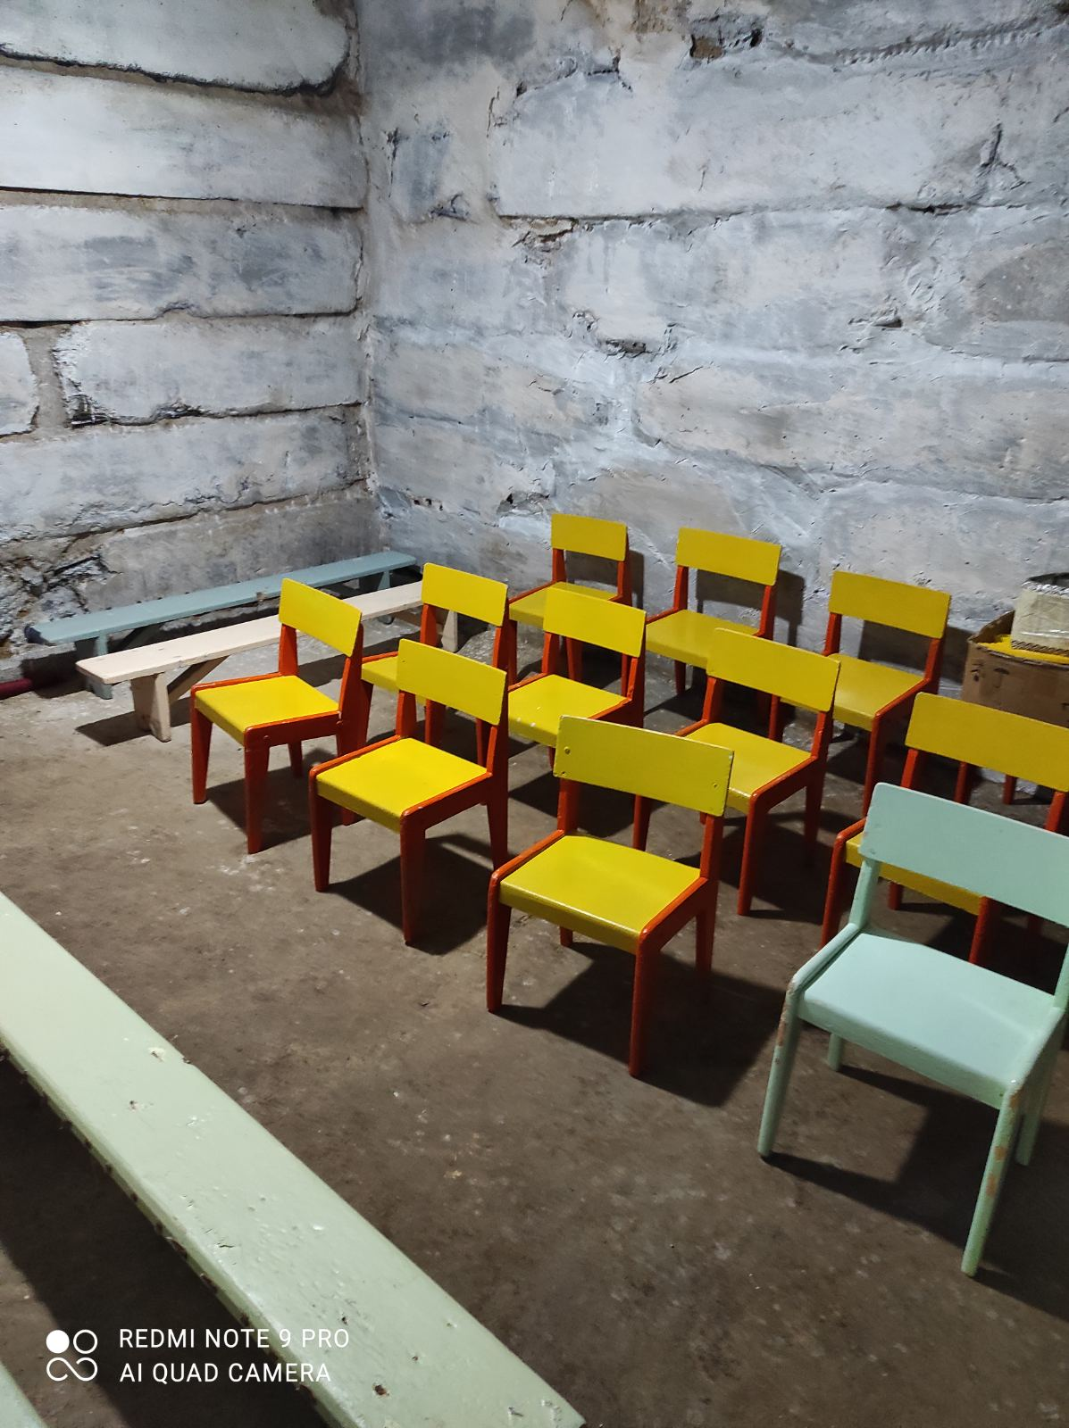
Облаштування укриття

Slide 23
Організація харчування дошкільників
Система НАССР

Slide 24
ЗМІНИ В НОРМАХ ТА ПОРЯДКУ ОРГАНІЗАЦІЇ ХАРЧУВАННЯ
Порядок організації харчування у закладах освіти та дитячих садках, затверджений постановою КМУ Від 24.03.2021р. № 305 від 24.03.2021 р.№ 305
Навчально-методичний посібник “Організація харчування дітей у ЗДО відповідно до принципів НАССР”, Харків. Видавнича група “Основа” 2020р.

Slide 25
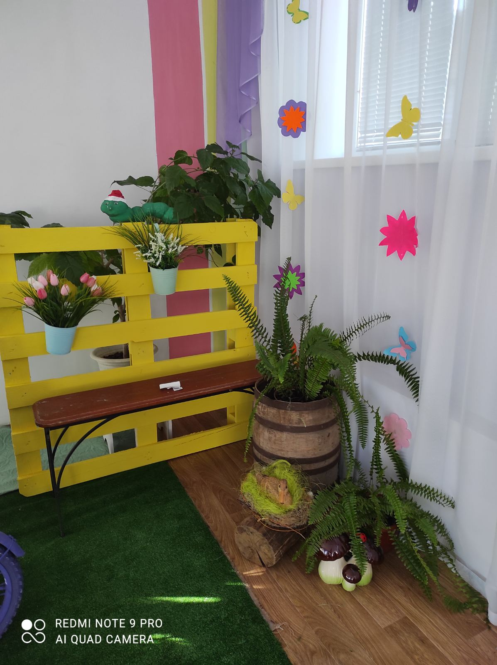
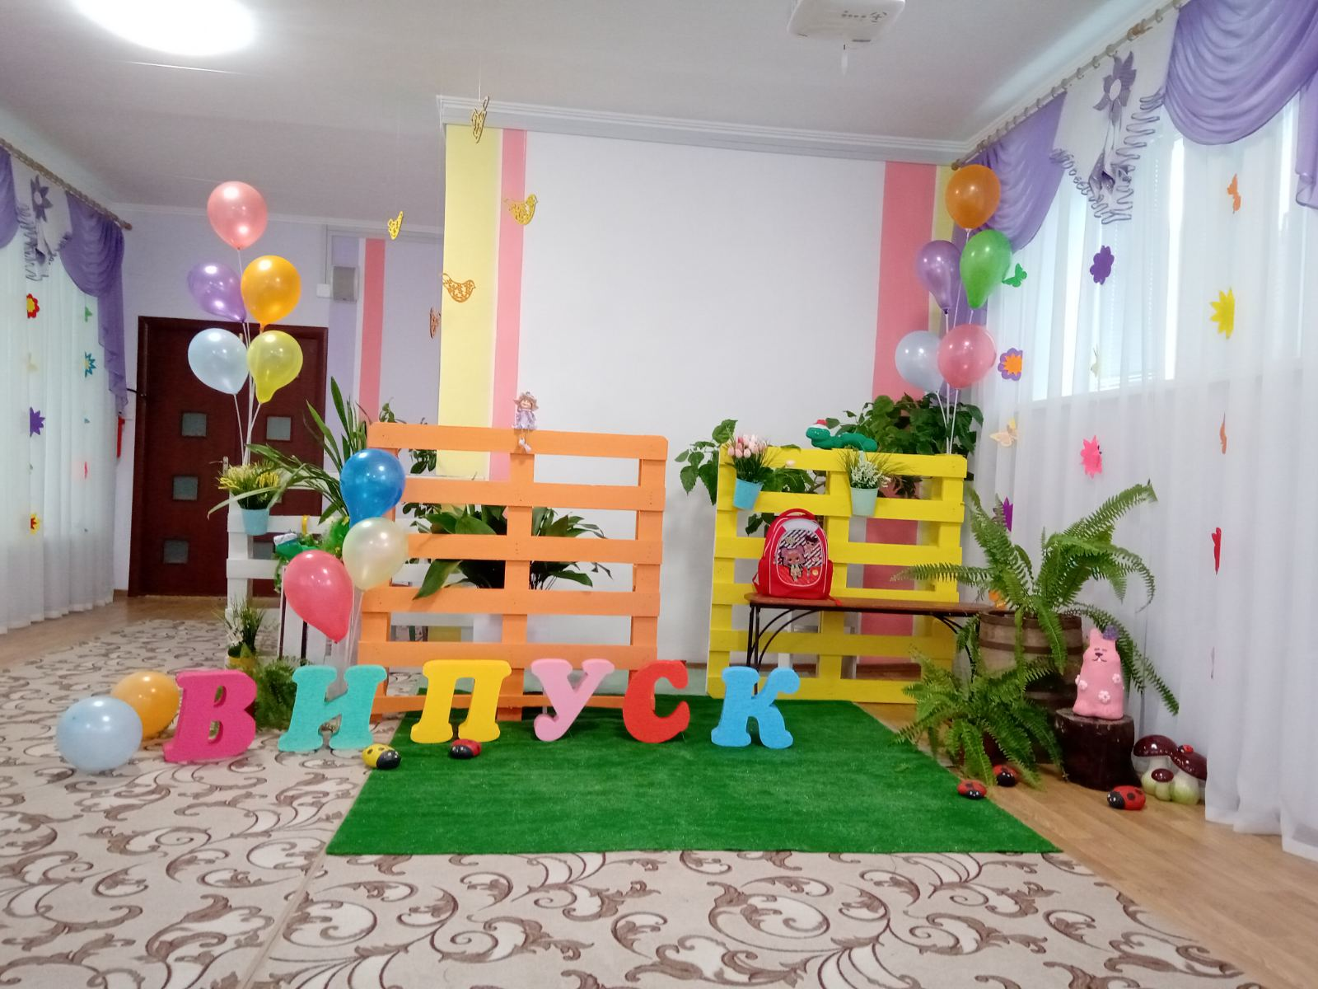
Облаштування весняних осередків

Slide 26
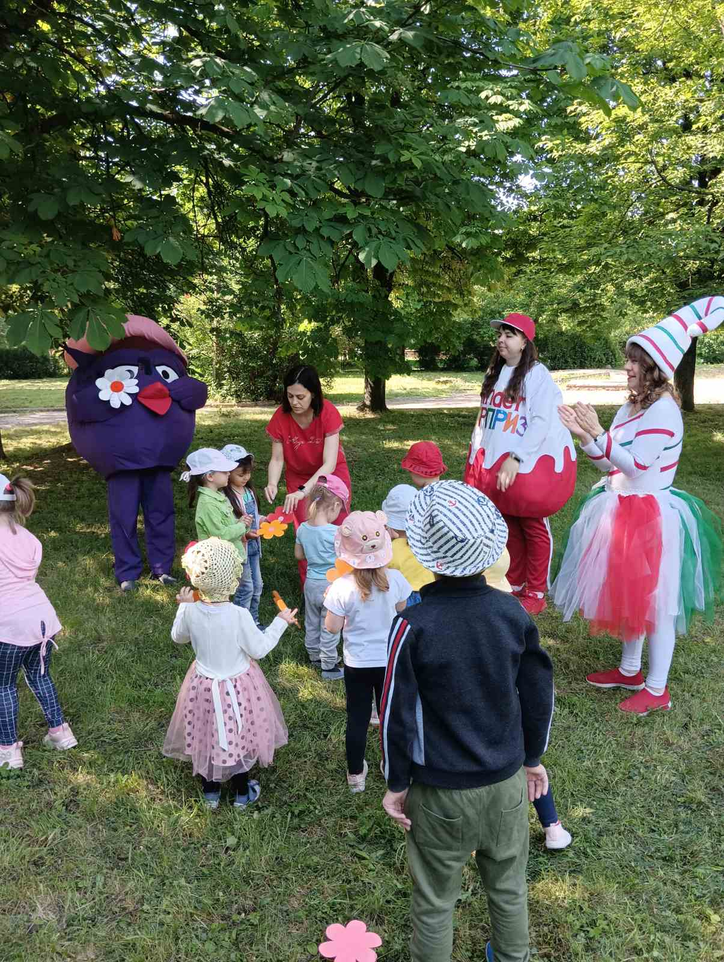
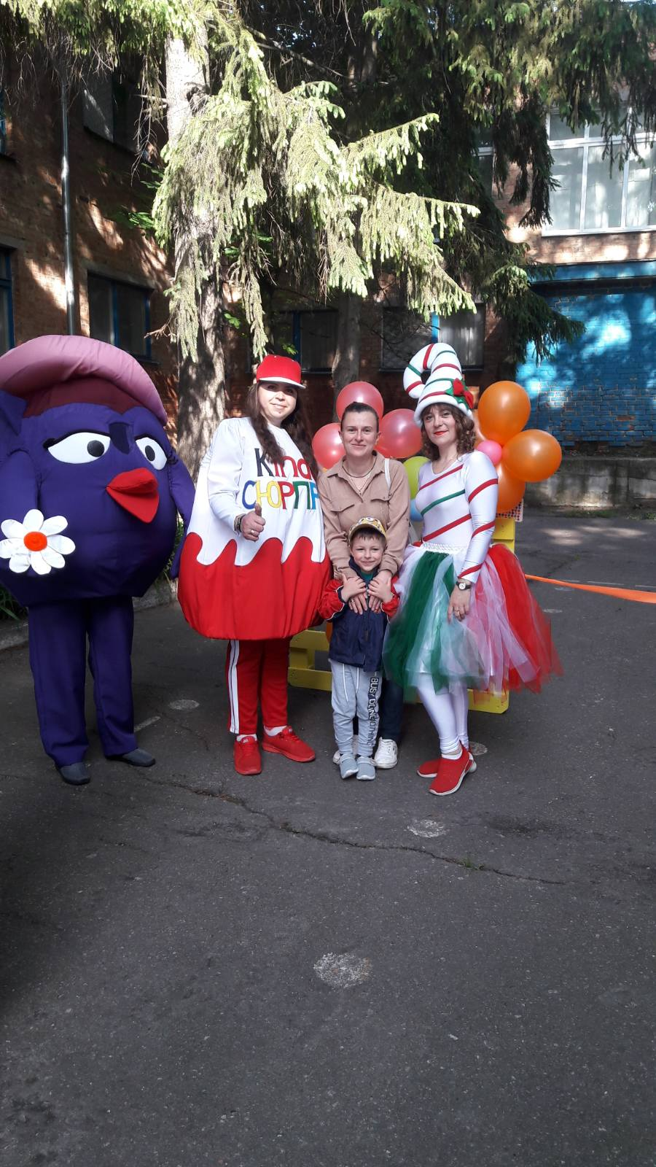
Зустріч дошкільнят День захисту дітей

Slide 27
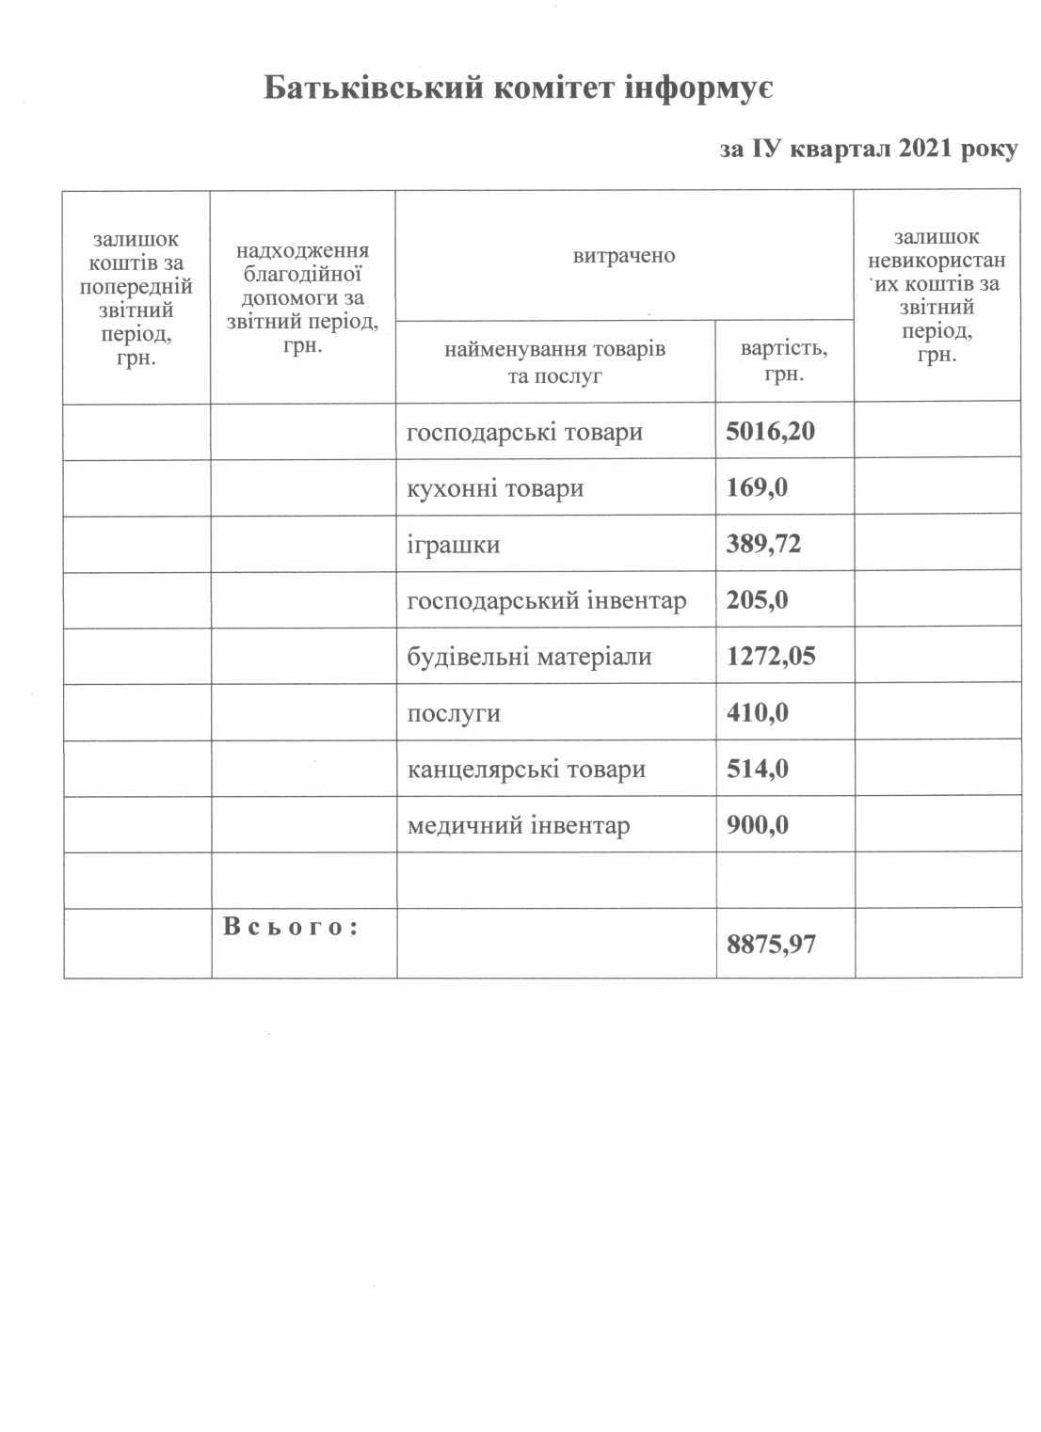
Матеріально – технічне забезпечення

Slide 28
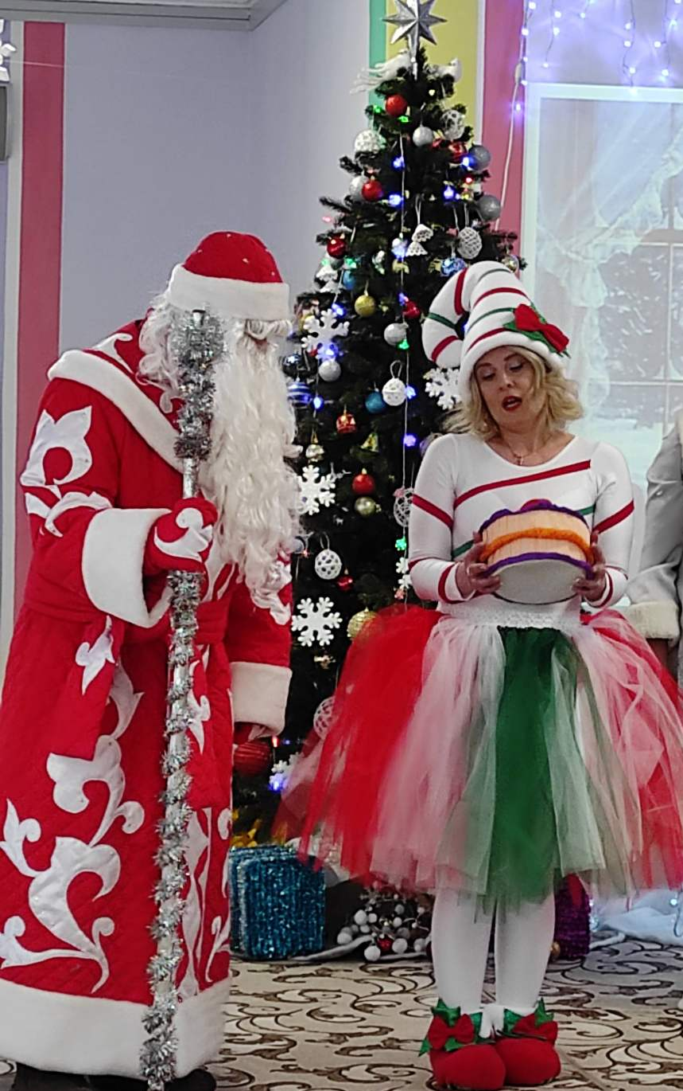
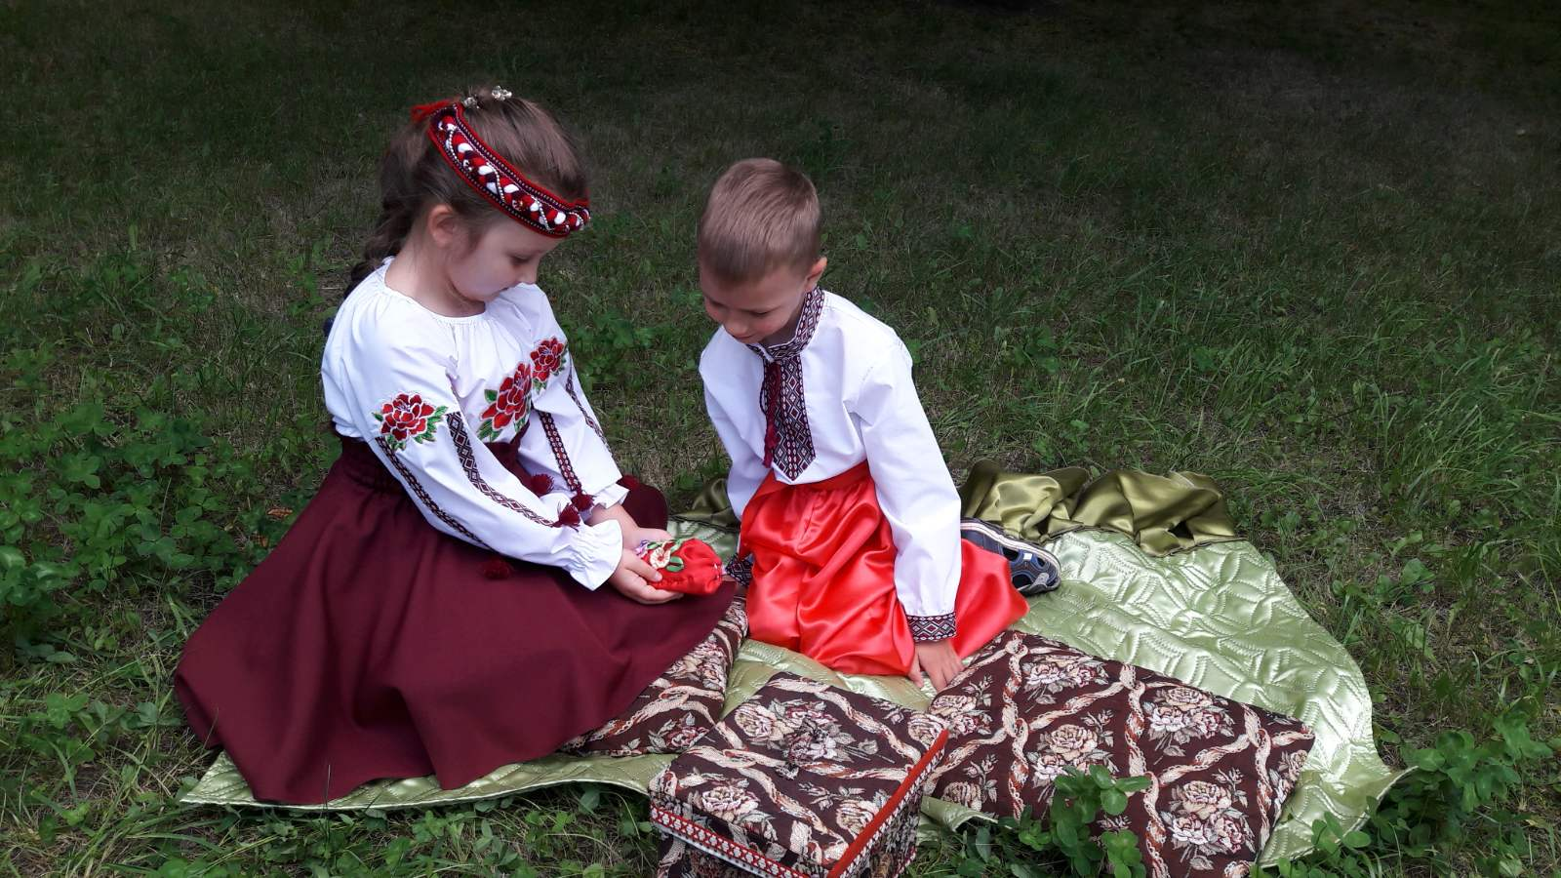
Пошиття костюмів

Slide 29
Дякуємо!
З повагою Алла Зубалій

